Slide 1
03
自定义系统调用设计与实现

Slide 2
在Linux内核中添加一个自定义系统调用
编写用户态程序进行测试

Slide 3
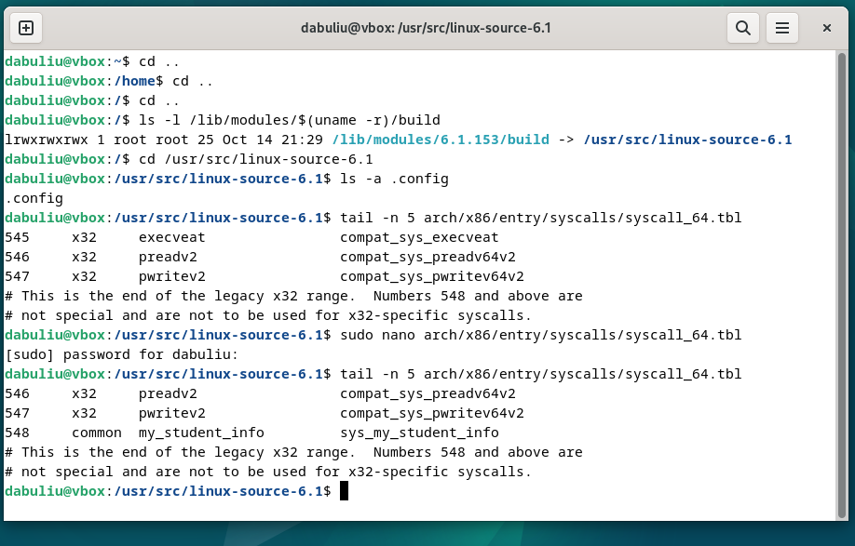
在Linux内核中添加一个自定义系统调用
在 Linux 内核中添加一个系统调用，本质上是为用户态程序与内核态之间新增一条标准化、安全的 “通信通道” —— 本质是扩展内核的对外接口，让用户态程序能合法调用内核的核心资源 / 功能，同时遵循内核的权限校验、上下文切换和安全管控规则。
步骤一：注册身份（系统调用表）
  文件：arch/x86/entry/syscalls/syscall_64.tbl
  为什么要改？：这是内核的“通讯录”。CPU 收到用户程序的请求时，只认数字（548）。这个文件将数字映射到具体的函数名，告诉内核“548号服务”对应哪个入口。
  关键点：必须选择未被占用的号码（通过查看文件末尾确定）。

Slide 4
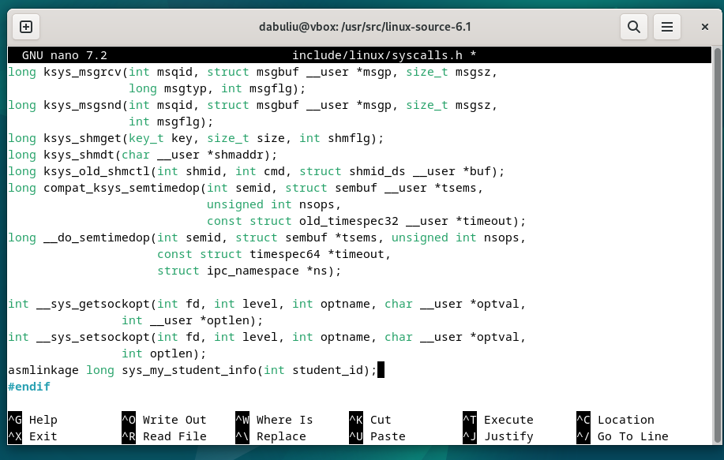
在Linux内核中添加一个自定义系统调用
步骤二：发布声明（头文件）
  文件：include/linux/syscalls.h
  为什么要改？：这是 C 语言的编译规则。就像去办事大厅要先看“办事指南”一样，头文件告诉内核的其他部分（以及编译器）：这个函数的参数是什么、返回值是什么，确保编译时链接正确。

Slide 5
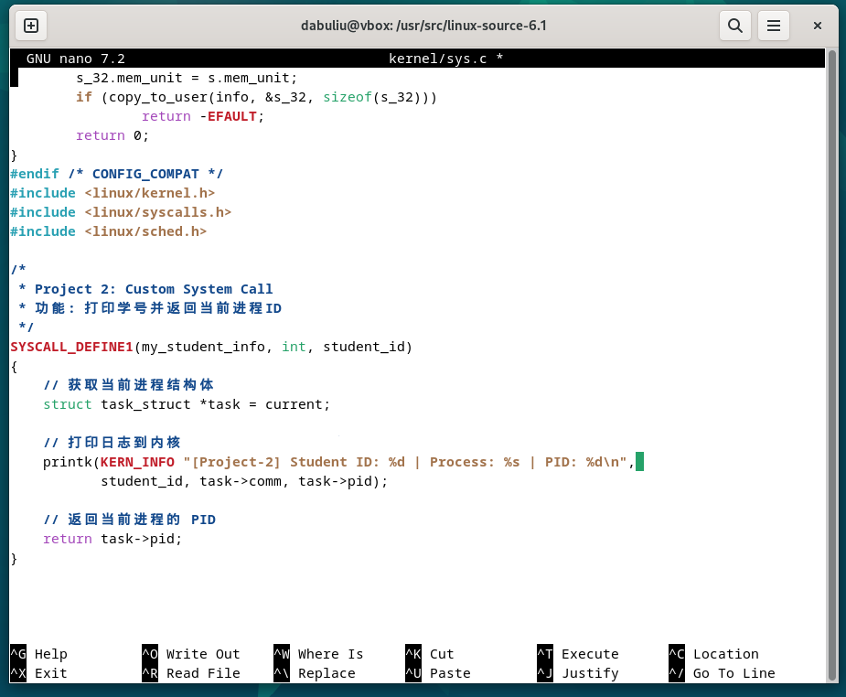
在Linux内核中添加一个自定义系统调用
步骤三：实现逻辑（源文件）
  文件：kernel/sys.c
  为什么要改？：这是真正干活的地方。当系统调用被触发时，CPU 最终会执行这里的代码逻辑。

Slide 6
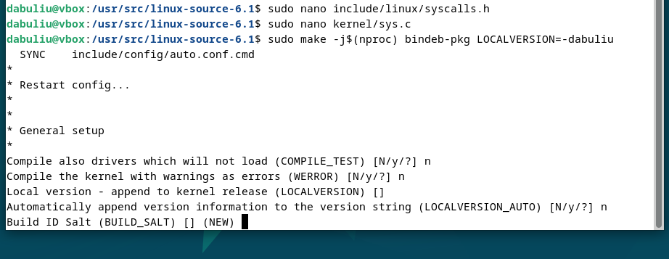
在Linux内核中添加一个自定义系统调用
步骤四：编译内核文件
为什么改完要重新编译？
原因：Linux 内核是一个宏内核 ，系统调用属于内核的核心功能，是直接编译进二进制内核镜像（vmlinux）中的，而不是像 U 盘一样即插即用的外部模块。我们修改了源码（C代码），必须通过编译器（GCC）将其翻译成机器码，并重新链接生成新的内核安装包（.deb），安装重启后，新的逻辑才会生效。
添加了自定义版本后缀 (LOCALVERSION=-dabuliu) 改变了构建环境上下文。Kconfig 配置系统检测到有未确认的新选项，启动交互机制询问用户。

Slide 7
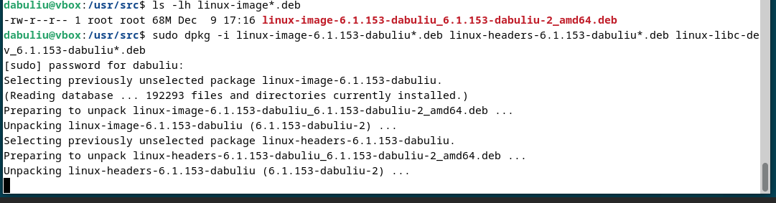
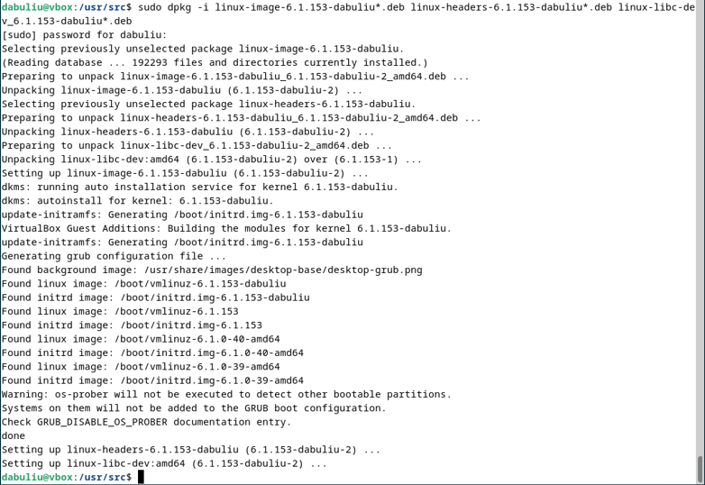
在Linux内核中添加一个自定义系统调用
步骤五：安装这些包是使用这个自定义系统调用的前提
安装linux-image → 系统启动新内核后，自定义系统调用才会被内核加载；
安装linux-libc-dev → 用户态测试程序才能正确编译、调用到这个新系统调用；
安装linux-headers → 后续如果给这个系统调用写配套的内核模块，能正常编译。

Slide 8
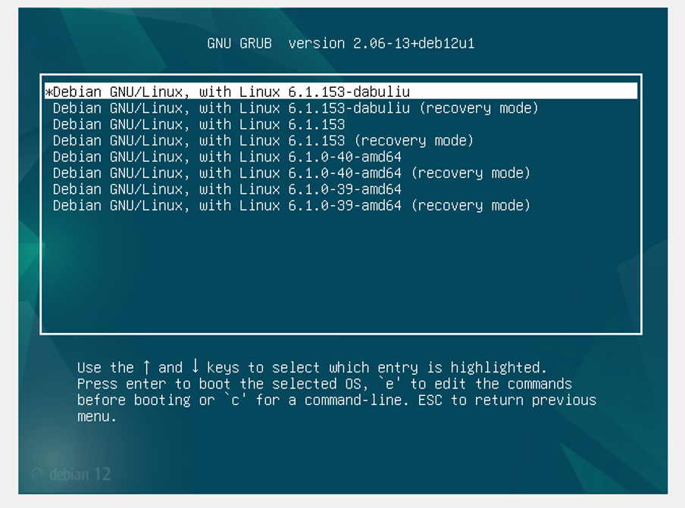
在Linux内核中添加一个自定义系统调用
sudo make -j$(nproc) bindeb-pkg LOCALVERSION=-dabuliu
重启时在GRUB选择新的版本

Slide 9
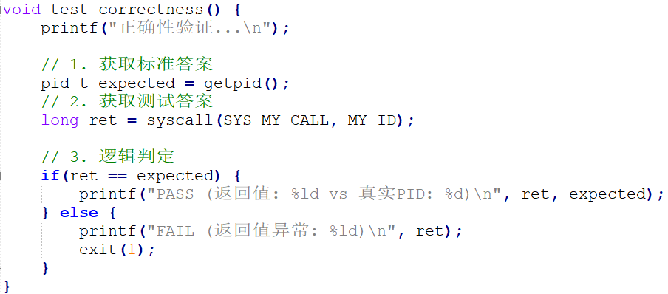
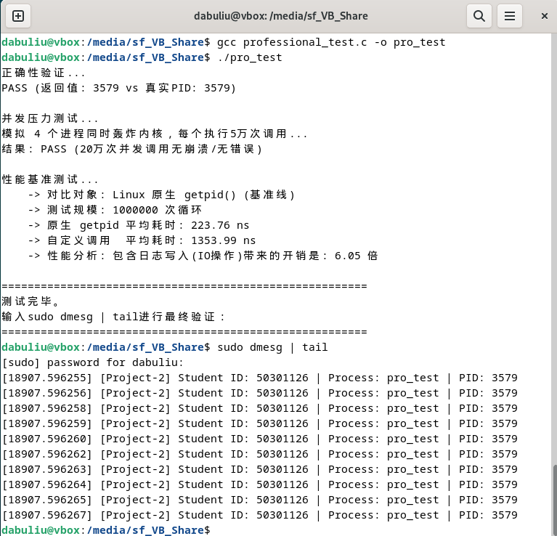
编写用户态程序进行测试
正确性验证：
设计思路：我们采用对照组实验的方法。Linux 原生的 getpid() 是绝对可信的标准，我们将自定义系统调用的返回值与标准值进行比对。
当我们的系统调用返回值与 getpid() 严格一致时，才能证明内核态的数据准确无误地传回了用户态。

Slide 10
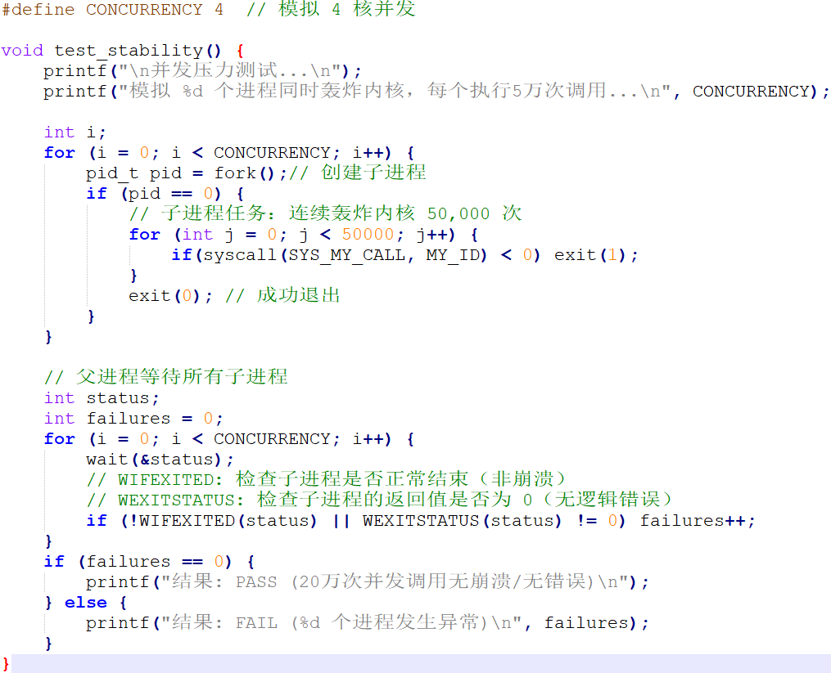
编写用户态程序进行测试
稳定性验证：
设计思路：操作系统是典型的多任务环境。为了验证代码的线程安全性，使用 fork 模拟了多进程并发场景，对内核发起“轰炸式”调用，检测是否存在竞争条件

Slide 11
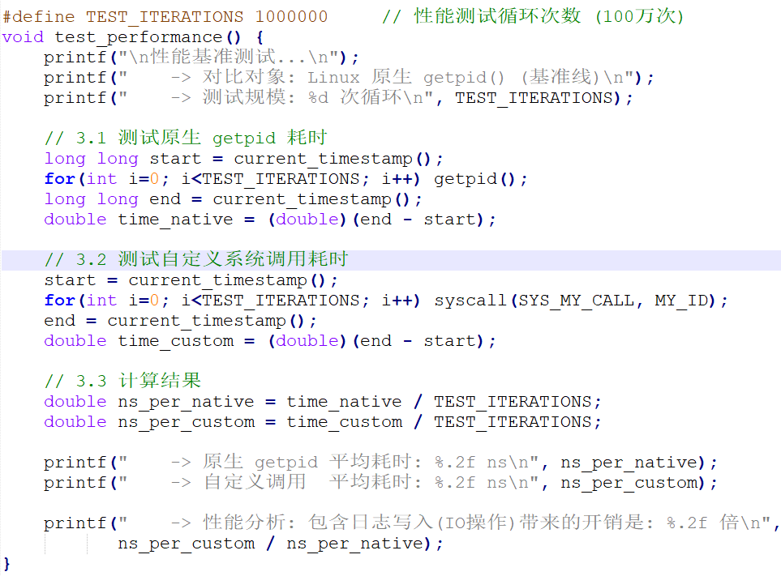
编写用户态程序进行测试
性能验证：
设计思路：为了量化 printk 日志带来的开销，建立了基准测试。对比“纯内存操作”的 getpid 和“含 I/O 操作”的自定义调用，计算性能损耗比。

Slide 12
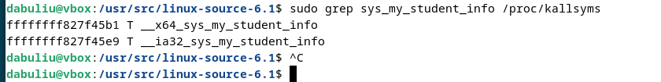
编写用户态程序进行测试
为了从底层验证系统调用是否成功注册，查看内核符号表 /proc/kallsym：
ffffffff827f45b1 :这是十六进制的内存地址。
T :代表 Text（代码段）
__x64_sys_my_student_info:
使用SYSCALL_DEFINE1 宏定义系统调用时， 内核会自动给你的函数穿上一层“马甲”。 __x64_ 表示这是供 64位系统 调用的入口。下 面那行 __ia32_ 表示这是为了兼容 32位程 序 准备的入口

